Slide 1
18장. 헤더 파일과 구현 파일
01_ 헤더 파일과 구현 파일의 사용

Slide 2
#include 지시문(1)
하나의 소스 파일로 된 예제 소스 코드
#include <iostream>
#include <cmath>
using namespace std;
struct Point
{
int x, y;
};
double Distance(Point p1, Point p2);
int main()
{
// 생략
double dist_a_b = Distance(a, b);
// 생략
}
double Distance(Point p1, Point p2)
{
// 생략
}

Slide 3
#include 지시문(2)
#include 지시문을 사용해서 두 개의 소스 파일로 나누어 보자.
// Example.h
struct Point
{
int x, y;
};
double Distance(Point p1, Point p2);
// Example.cpp
#include <iostream>
#include <cmath>
using namespace std;
#include “Example.h”
int main()
{
// 생략
double dist_a_b = Distance(a, b);
// 생략
}
double Distance(Point p1, Point p2)
{
// 생략
}

Slide 4
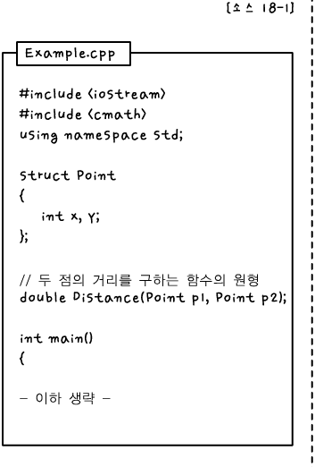
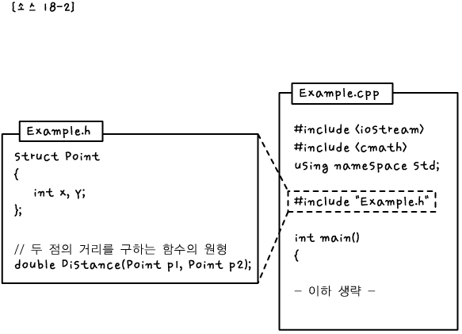
#include 지시문(3)
두 가지 버전의 예제를 비교해보자.
[18-3]

Slide 5
헤더파일과 구현파일을 나누는 방법
하나의 소스 코드로 이루어진 프로그램을 여러 개의 헤더 파일과 구현 파일로 나눌 때 다음의 규칙대로 하자.
  규칙 1. 공유될 함수가 있는 구현 파일의 이름을 따서, 헤더 파일을 만든다.
  규칙 2. 이 헤더 파일에 공유될 함수의 원형을 적어준다.
  규칙 3. 공유될 함수를 호출할 구현 파일에서는 이 헤더 파일을 포함한다.
  규칙 4. 구현 파일에서는 자기 자신에 대한 헤더 파일을 포함한다.

Slide 6
실전 테스트 (1)
다음의 세 구현 파일이 제대로 컴파일 될 수 있도록 고치고, 헤더 파일도 추가하자.
// A.cpp
void A1()
{
A2();
}
void A2()
{
B1();
B2();
}
// B.cpp
void B1()
{
}
void B2()
{
}
// Example.cpp
int main()
{
A1();
B1();
return 0;
}

Slide 7
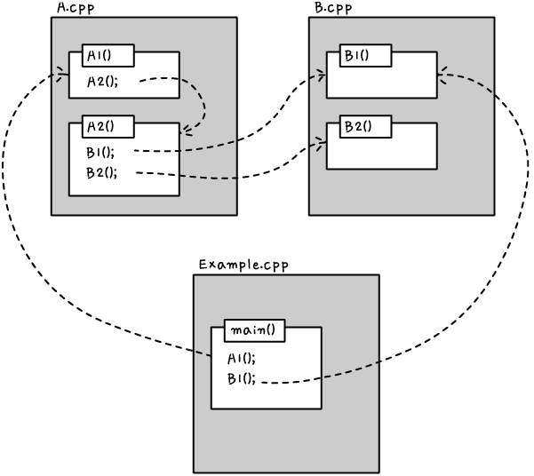
실전 테스트 (2)
세 구현 파일의 호출 관계를 그림으로 그려보자.
[18-7]

Slide 8
실전 테스트 (3)
앞에서 배운 규칙대로 한 결과
// A.h
void A1();
void A2();
// B.h
void B1();
void B2();
// B.cpp
#include “B.h”
void B1()
{
}
void B2()
{
}
// A.cpp
#include “A.h”
#include “B.h”
void A1()
{
A2();
}
void A2()
{
B1();
B2();
}
// Example.cpp
#include “A.h”
#include “B.h”
int main()
{
A1();
B1();
return 0;
}

Slide 9
다른 파일에 있는 구조체 사용하기 (1)
하나의 소스 파일로 된 예제 소스 코드
struct Point
{
int x, y;
};
double Distance(const Point& pt1, const Point& pt2)
{
// 이 함수의 내용은 생략한다.
return 0.0f;
}
int main()
{
// 두 점을 만든다.
Point a = {100, 100};
Point b = {200, 200};
// 함수를 호출한다.
double dist;
dist = Distance(a, b);
return 0;
}

Slide 10
다른 파일에 있는 구조체 사용하기 (2)
여러 개의 파일로 나누어 보자.
// Point.h
struct Point
{
int x, y;
};
// Example2.h
double Distance(const Point& pt1, const Point& pt2);
// Example2.cpp
#include “Point.h”
#include “Example2.h”
double Distance(const Point& pt1, const Point& pt2)
{
// 이 함수의 내용은 생략한다.
return 0.0f;
}
// Example1.cpp
#include “Point.h”
#include “Example2.h”
int main()
{
// 두 점을 만든다.
Point a = {100, 100};
Point b = {200, 200};
// 함수를 호출한다.
double dist;
dist = Distance(a, b);
return 0;
}

Slide 11
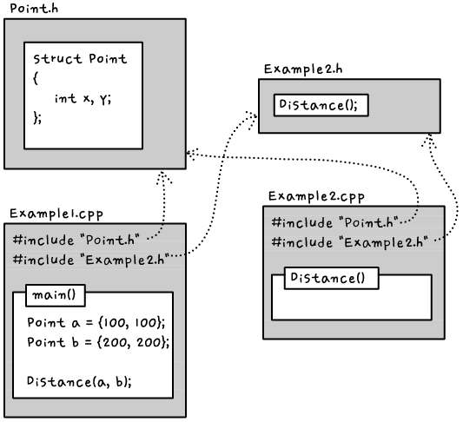
다른 파일에 있는 구조체 사용하기 (3)
파일들의 포함 관계를 그림으로 그려보자.
[18-10]

Slide 12
다른 파일에 있는 구조체 사용하기 (4)
다른 파일에 있는 구조체를 사용하기 위한 방법을 정리해보자.
  규칙 1. 구조체의 이름을 따서 새로운 헤더 파일을 만든다.
  규칙 2. 이 헤더 파일에 구조체의 정의 부분을 위치시킨다.
  규칙 3. 구조체를 사용하는 구현 파일마다 이 헤더 파일을 포함시킨다.

Slide 13
헤더 파일이 두 번 포함되는 것 막기
전처리기를 사용해서 헤더 파일의 중복 포함을 막는 예
중복 포함을 막는 방법 정리
  헤더 파일의 이름을 따서 심볼을 만든다 ( 예: POINT_H )
  헤더 파일의 제일 앞에 이 심볼을 사용해서 #ifndef, #define 명령을 추가한다.
  헤더 파일의 제일 끝에 #endif를 추가한다.
// Point.h
#ifndef POINT_H
#define POINT_H
struct Point
{
int x, y;
};
#endif

Slide 14
표준 라이브러리의 헤더 파일
표준 라이브러리의 헤더 파일은 <> 를 사용해서 포함한다.
우리가 만든 헤더 파일은 “”를 사용해서 포함한다.
<> 를 사용한 경우에는 컴파일러와 함께 표준 라이브러리 설치된 디렉토리에서 헤더 파일을 찾는다. 반면에 “”를 사용한 경우에는 여러 분이 작업 중인 프로젝트가 위치한 디렉토리에서 헤더 파일을 찾는다.
#include <iostream>
#include <string>
#include <cmath>
#include “Example1.h”

Slide 15
Chapter 19의
성적표 ver 2.0, ver 2.2, ver 2.3을 입력하고 결과를 제출
➔ 다음주 까지

Slide 16
The End of Document

